Slide 1
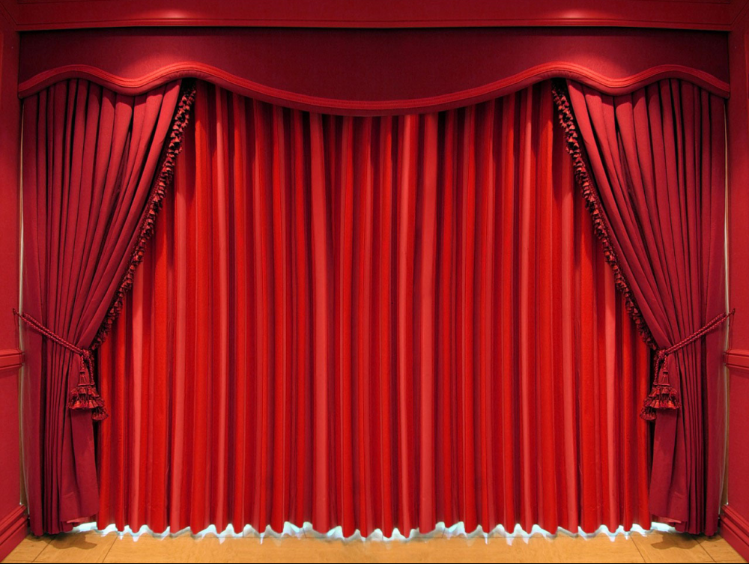
«Мы идём в театр»
Автор: Прошутина И.А.,
учитель начальных классов,
высшей категории
средняя школа№59,
г. Ярославль, 2019г.

Slide 2
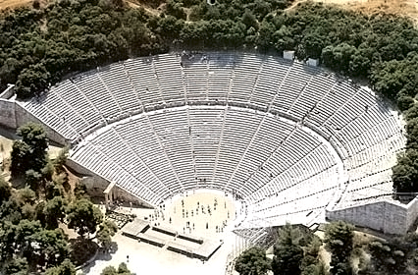
Театр Древней Греции

Slide 3
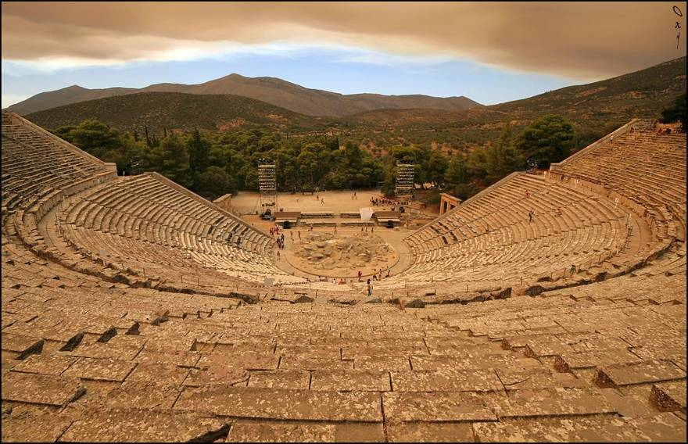
Театр Древнего Рима

Slide 4
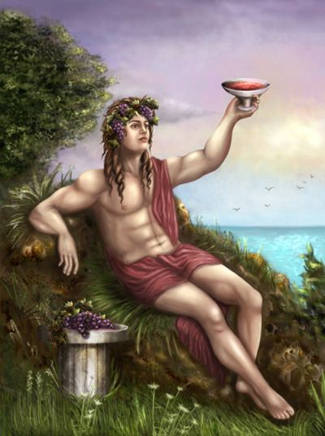
Театр возник в Древней Греции более 2500 лет назад в честь Великих Дионисий
Бог Дионис

Slide 5
ДЕНЬ РОЖДЕНИЯ ТЕАТРА
Правитель Писистрат установил трёхдневные театральные представления в праздник Дионисий
27 марта 534 года до н.э.

Slide 6
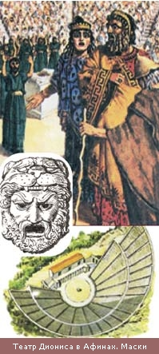
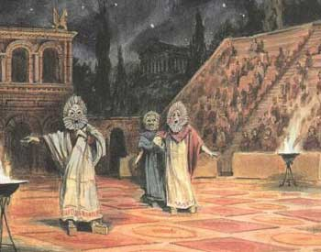
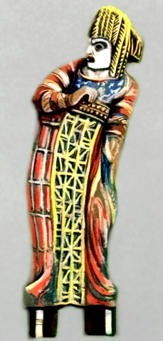
Актёрами были только мужчины

Slide 7
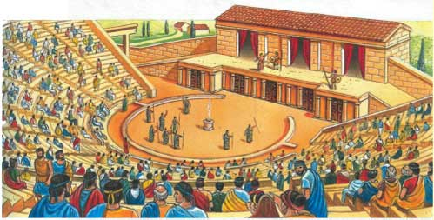
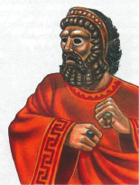
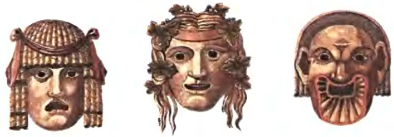
МАСКИ ДЛЯ АКТЁРОВ

Slide 8
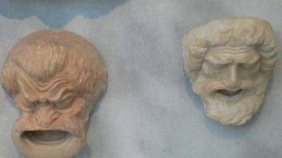
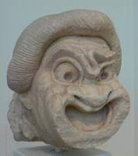
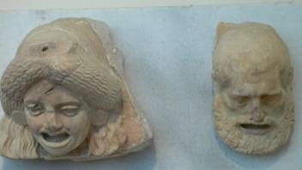
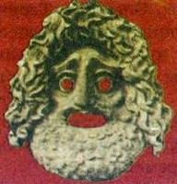
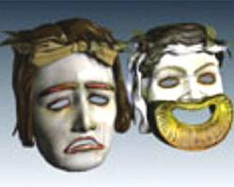
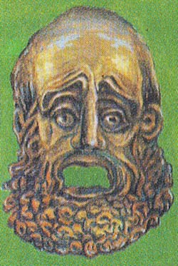
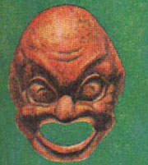
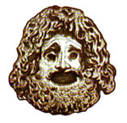
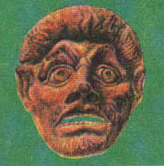

Slide 9
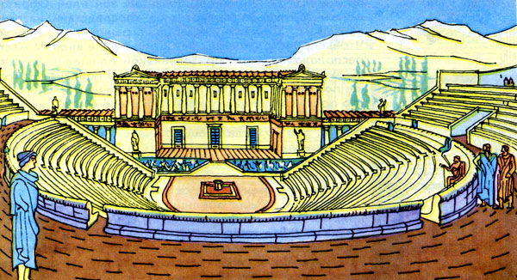
Буква на билете означала сектор, а мест не было, можно было занять любое место , начиная со второго ряда.

Slide 10
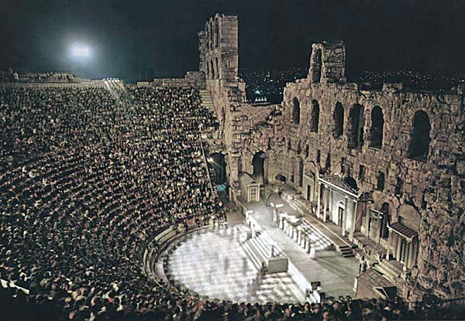

Slide 11
Театр – это место для зрелищ. Это род искусства, где главным является сценическое действие, возникающее в процессе игры актера перед публикой.
Существуют:
- театр оперы и балета
- театр миниатюр
- театр комедии
- театр зверей
- уличный театр
- театр света
- театр теней
- кукольный
- драматический
- и другие

Slide 12
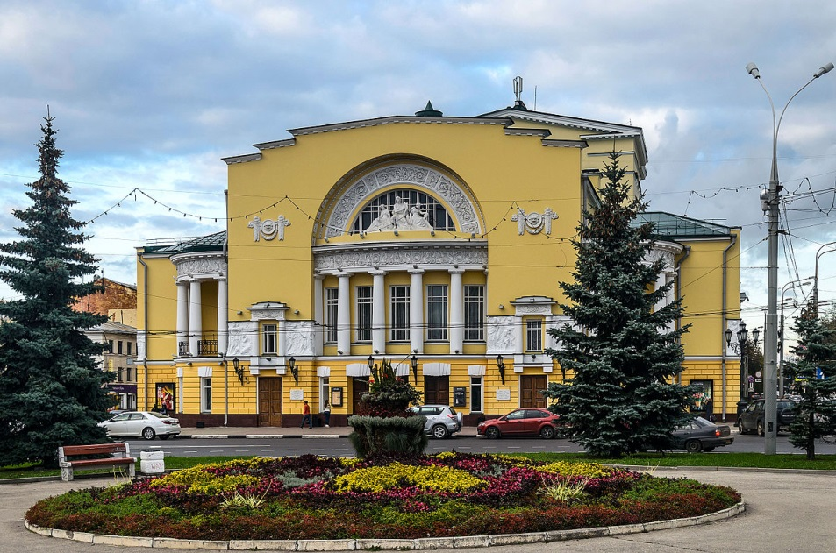
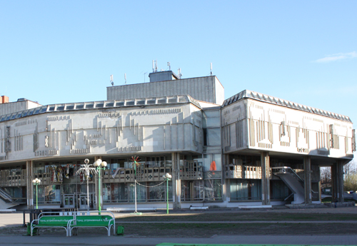
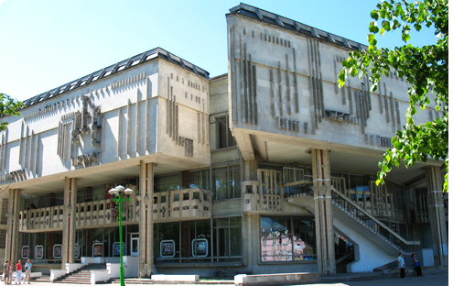
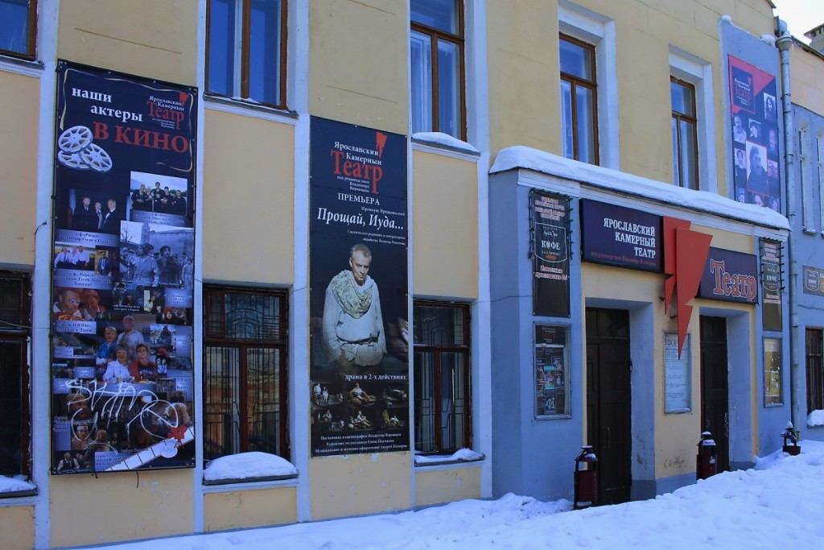

Slide 14
Театр – это волшебный мир,
в котором мы всегда зрители,
а сегодня мы пройдем с вами за кулисы,
чтобы узнать кто работает в театре.

Slide 15
Перед театром театральные афиши

Slide 16
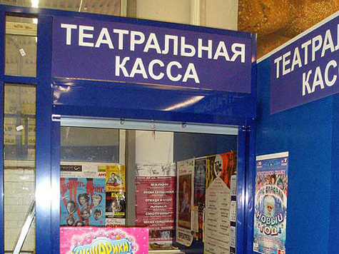
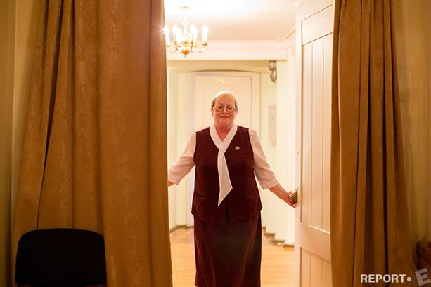
Капельдинер (от нем. Kapelldiener — «служащий капеллы», также
) — рабочий в театре, кинотеатре или концертном зале. Обязанности
включают: запуск зрителей в фойе или в зрительный зал, проверку билетов при входе, помощь зрителям в отыскании места, ответы на вопросы посетителей.
контролёр-билетёр
или просто билетёр
билетёра

Slide 17
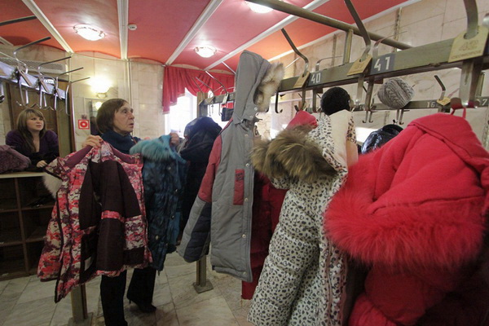
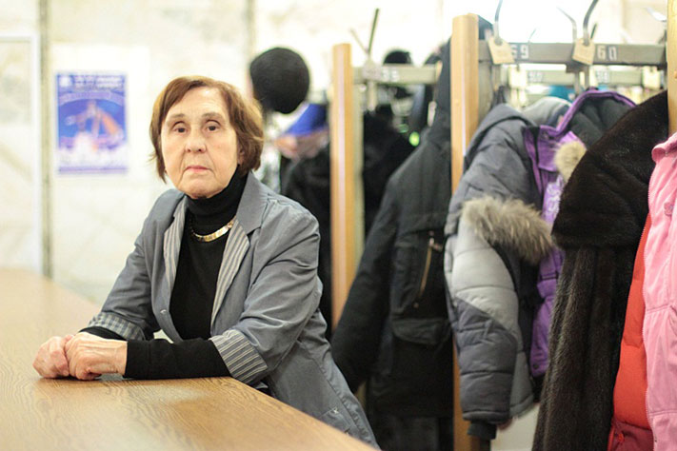
ТЕАТР НАЧИНАЕТСЯ С ВЕШАЛКИ Приветливый принимает и выдает посетителям верхнюю одежду
гардеробщик

Slide 18
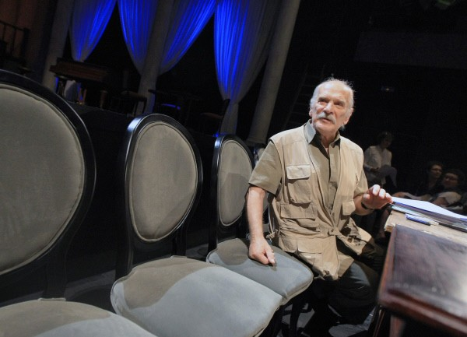
Режиссер
занимается постановкой спектаклей, концертов и т.д. Он распределяет роли, утверждает актеров, придумывает и осуществляет постановку спектакля.

Slide 19
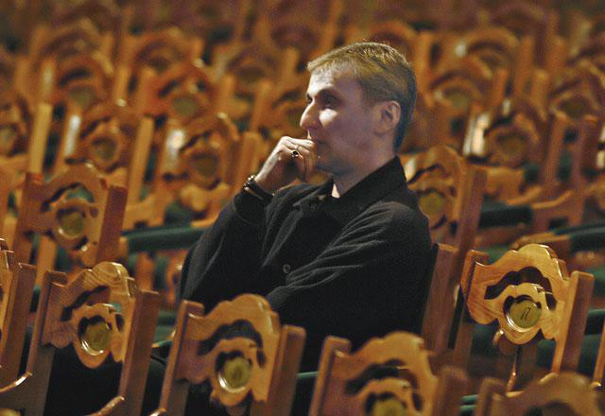
осуществляет организационное руководство производственно - творческой деятельностью труппы театра. Участвует в распределении ролей. Вносит предложения главному режиссёру (художественному руководителю) по составу труппы, вводам новых исполнителей в спектакли текущего репертуара.
Заведующий труппой

Slide 20
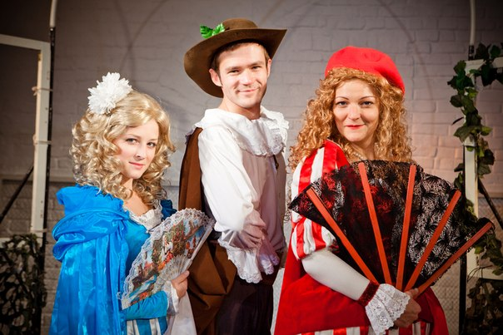
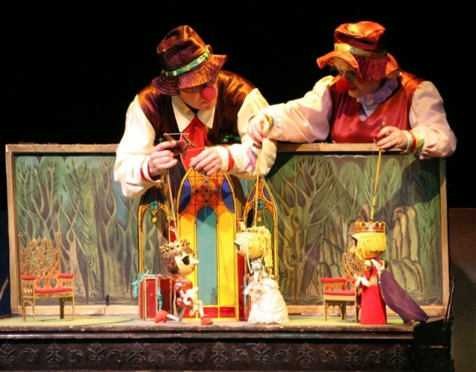
Кто в театре играет разных героев?
АКТЁР, АРТИСТ
Чтобы стать настоящим артистом, нужно уметь многое делать: владеть мимикой, жестами, четко произносить текст и пластично двигаться.

Slide 21
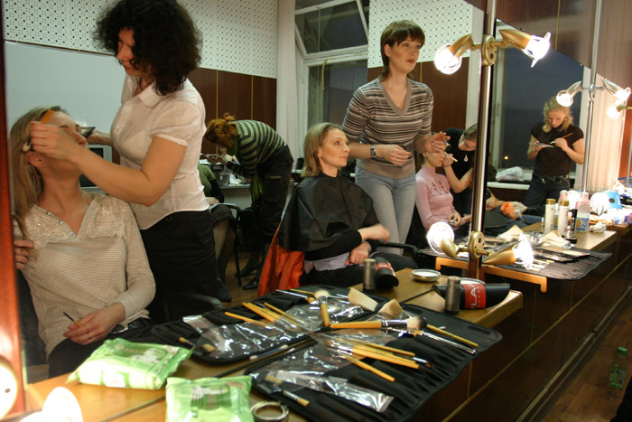
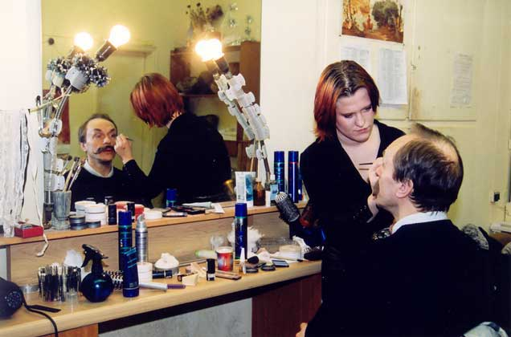
Это слово переводится как забавный, морщинистый старикан. Чтобы стать , нужно иметь огромную фантазию, хорошо уметь рисовать. изменяет внешность актера, преимущественно его лицо, с помощью специальных красок, пластических, волосяных наклеек, парика, причесок.
«грим»
гримером
Гример

Slide 22
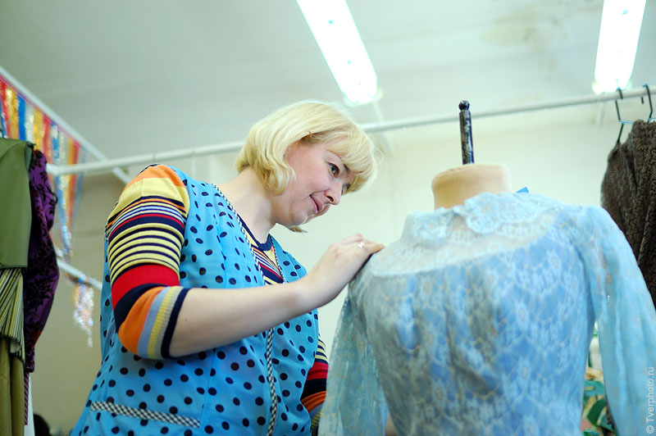
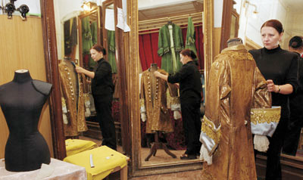
Профессия очень важная и трудная. как и гример, должен обладать воображением, чувством прекрасного, чтобы творчески воплощать свои замыслы. не только одевает на актера готовое платье, но и подгоняет его по фигуре, добавляет интересные детали (банты, цветы), подбирает головной убор.
костюмера
Костюмер,
Костюмер

Slide 23
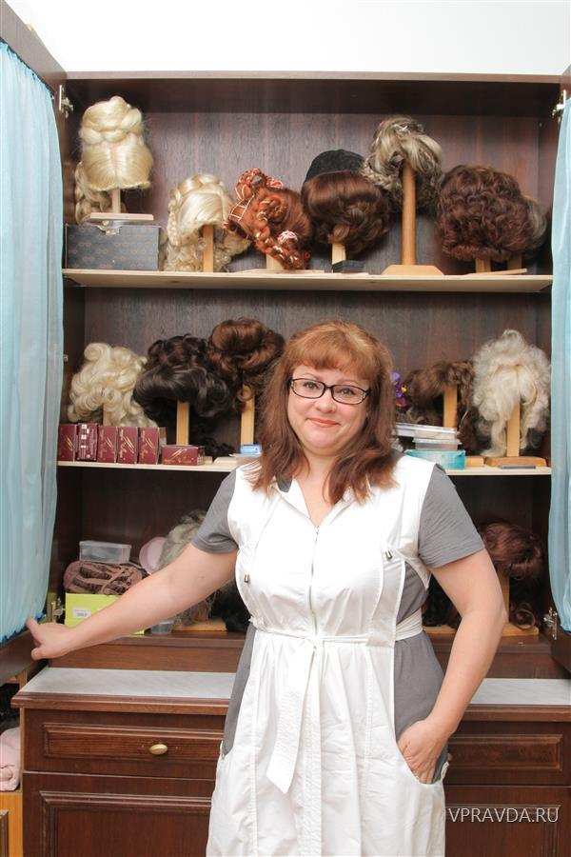
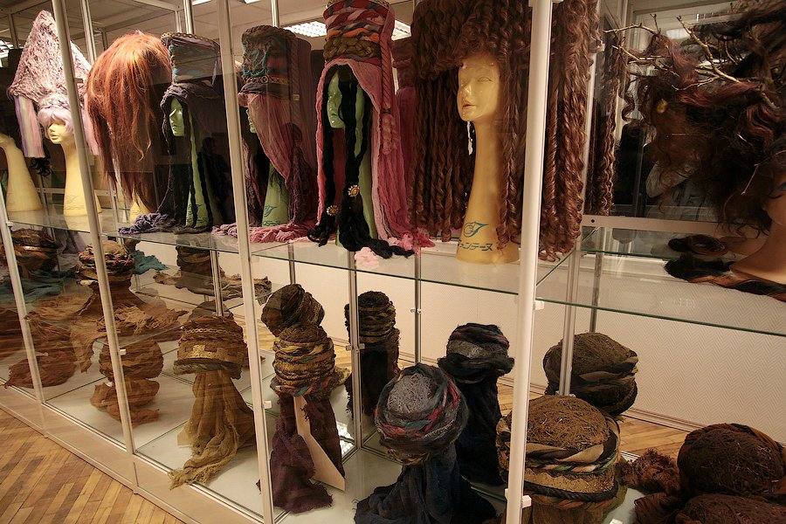
занимается изготовлением из натуральных волос и искусственных волокон париков, усов, бород и бакенбардов. — от французского postiche — накладные волосы.
Постижёр
Постижёр

Slide 24
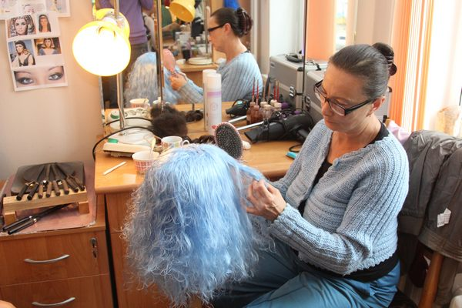
Очень часто эта профессия тесно связана с творчеством, например, с работой в театре, когда
не просто делает парик или накладки, а создает образ. В этом случае
выполняет по совместительству обязанности гримера, то есть, по сути, художника, создающего внешний облик героев.
постижёр
постижёр

Slide 25
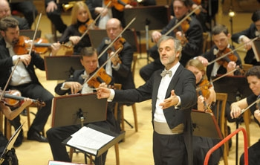
Слова означают управлять, руководить. Именно необходим для того, чтобы оркестранты играли слаженно, в нужном темпе и ритме, как единый ансамбль. У абсолютный слух, прекрасное чувство ритма, отличная память, координация движений. Он должен уметь играть на многих инструментах.
«дирижер», «дирижировать»
дирижер
дирижера

Slide 26
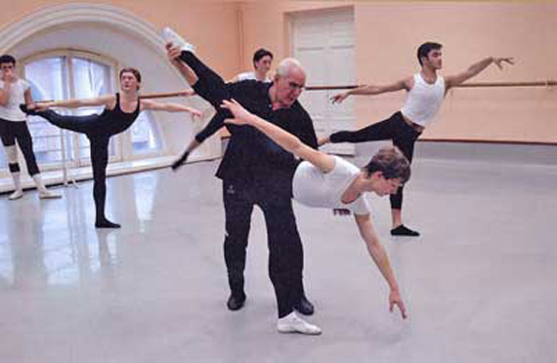
— автор и постановщик балетов, танцев, хореографических номеров, танцевальных сцен в опере и оперетте, руководитель балетной труппы.
Балетмейстер, хореограф

Slide 27
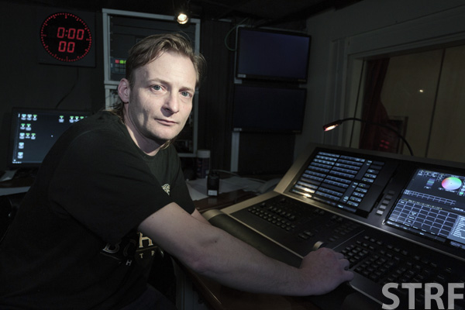
– работник, отвечающий за световое оформление. Он выставляет осветительные приборы на сцене.
Осветитель

Slide 28
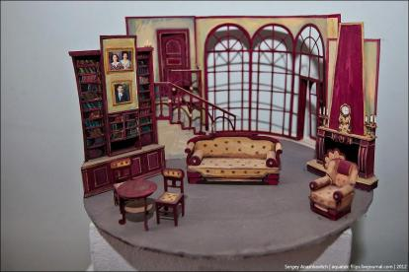
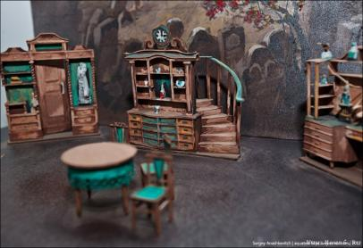
изготавливает декорации к спектаклям. Он должен уметь хорошо рисовать и иметь богатое воображение.
Художник-декоратор

Slide 29
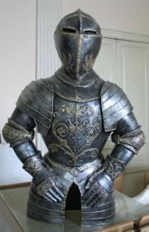
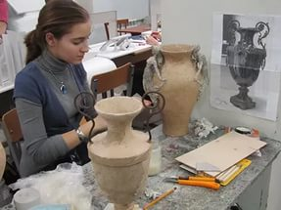
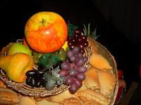
Бутафория
– специально изготавливаемые предметы (мебель, посуда, украшения…), употребляемые в театральном спектакле взамен настоящих вещей
изготавливает и подает артистам разные, нужные им при выходе на сцену, вещи.
Бутафор

Slide 30
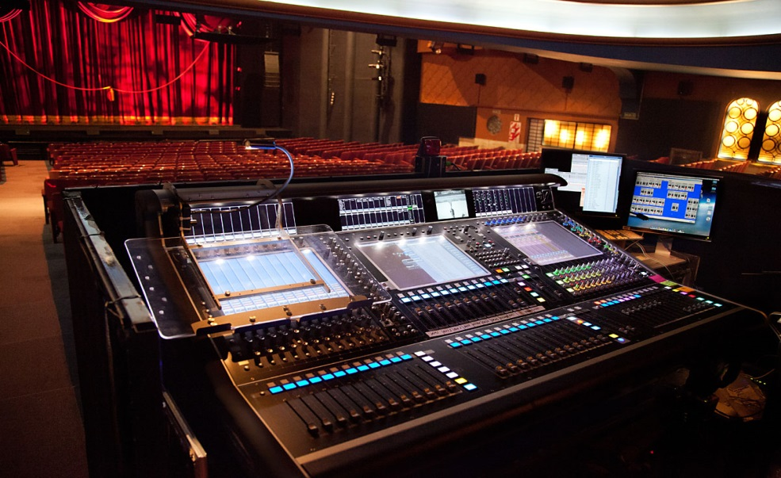
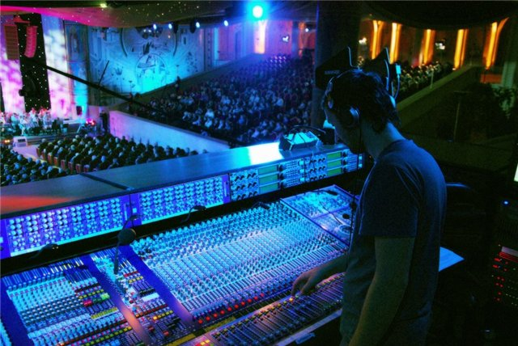
Звукооператор – управляют музыкой, шумами и
прочими звуками, которые мы слышим во время
спектакля.

Slide 31
Суфлёр
(фр. souffleur — подсказчик) — работник театра, который следит за ходом репетиций, спектакля по тексту пьесы и подсказывает по необходимости актёрам текст роли.
В настоящее время сохраняются всего в нескольких московских театрах.
суфлёры

Slide 32
Технический работник
машинно-декорационного цеха театра, в обязанности которого входит: - установка декораций к спектаклю; - подготовка и ремонт декораций; - разработка и перемена их по ходу спектакля.
Бригада рабочих сцены работает под руководством машиниста сцены.

